Slide 1


Slide 3


Slide 4




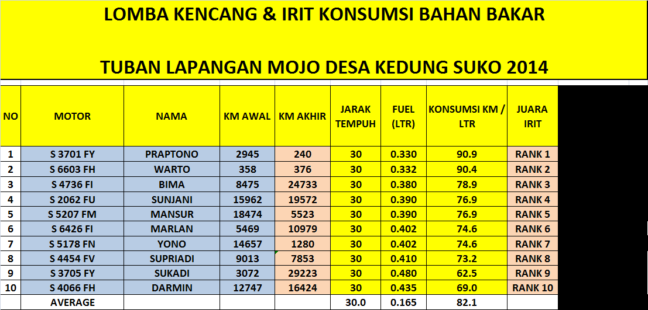

Nama : PRAPTONO
Type Motor : Mio GT
Kilometer : 2945
Testimoni :
Jarak yg ditempuh : 30 KM

